Slide 1
Презентация для родителей
Зимние игры и забавы для всей семьи

Slide 2

🞇 В тёплое время года на улице дети могут найти себе массу занятий и игр, чего не скажешь о зиме. Но на самом деле зима -
удивительное время и для зимних игр есть масса идей. Главное,
ваше желание устроить с ребёнком интересную прогулку. Зимой гулять необходимо, поскольку это великолепное время для
укрепления и повышения иммунитета. А также можно совместить
отдых и труд. Зима – благоприятный период для развития ваших
детей.
🞇 Начните прогулку с описания природы в зимнее время и погоды в
ваш зимний прогулочный день.

Slide 3
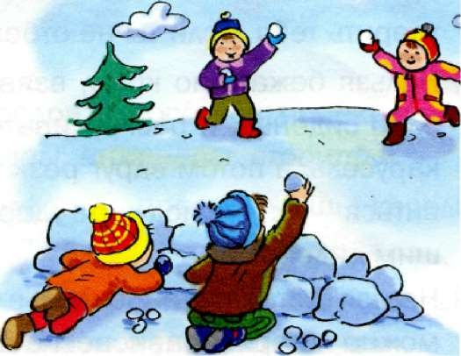
Игра в снежки
🞇 Снежки́ — игра, в которой участвуют обычно две команды,
забрасывая друг друга снежками. Игра происходит, как правило, зимой, в течение периода, когда снег хорошо лепится (обычно во время оттепели).
🞇 Предложите малышу поиграть. Сосчитайте, кто больше слепил снежков. Проговорите: «У меня 5, 6, 7…снежков». Добейтесь ответа от своего ребёнка.

Slide 4
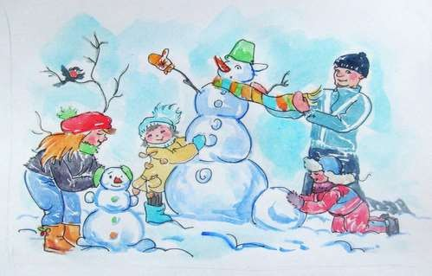
Лепка снеговика
🞇 Лепка снеговика-увлекательный процесс, объединяющий детей и
взрослых. Самый простой снеговик – снеговик классический,
состоящий из трёх (в вариациях - двух, четырёх) снежных шаров разных размеров. Получить такой ком проще простого – необходимо взять в руки пригоршню снега, начать мять её до тех пор, пока снег не уплотнится, затем повторять действия снова и снова, добавляя новые порции снега. Когда ком станет уже достаточно большим,
нужно положить его на снег и начать катать, постепенно накатывая слой за слоем до получения снежного шара нужного размера. Носом снеговику чаще всего служит морковка.

Slide 5

🞇 Снеговику можно презентовать самодельный вырезанный из ткани
галстук или шарфик, а на голову водрузить детское ведерко или цветочный горшок. Наверняка, у вас в доме есть какая-нибудь ветошь: элементы старой одежды добавят снеговику колорита.
🞇 Все действия желательно сопровождайте речью, стихотворениями.
🞇 Движение с речью играет огромное значение в развитии вашего
ребёнка!
🞇 Уточните признаки, размер и форму предметов (какой снег, какой снежный ком, какая морковка, ведро, шарф и т.д.)

Slide 6
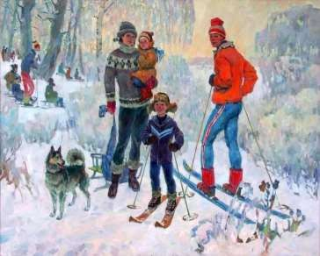
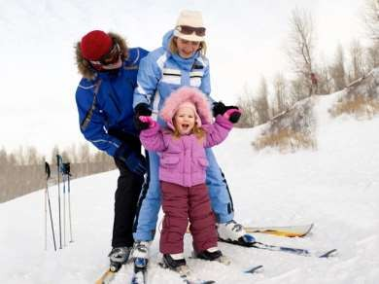
Катание на лыжах
🞇 Во сколько лет можно начинать учить ребёнка кататься на лыжах? Это первый вопрос, который интересует всех
родителей. Считается, что в 5 лет ребёнка можно ставить на лыжи, но многие родители начинают обучать детей гораздо раньше, и в этом нет ничего плохого. Ни в коем случае не
сомневайтесь, сможет ли ваш малыш научиться кататься на лыжах, ведь дети гораздо лучше поддаются обучению. Вполне вероятно, что после нескольких тренировок, ваш ребёнок
будет кататься лучше вас.
🞇 Данный вид спорта развивает общую моторику, координацию
движений, формирует мышечный корсет, укрепляет осанку детей и служит отличной профилактикой плоскостопия.

Slide 7
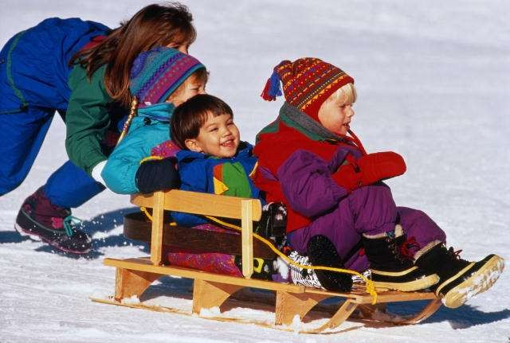
Катание на сынках
🞇 Кататься на санках любят не только дети, но и взрослые,
и это занятие не только приятное, но ещё и полезное. Ведь, как известно, любишь кататься - люби и саночки возить. Такая зарядка на свежем морозном воздухе хорошо тренирует мышечную и дыхательную систему. Когда ребёнок съезжает с крутой горки, он не только получает заряд веселья и хорошего настроения, но и учится преодолевать страх, а значит, воспитывает
характер.

Slide 8
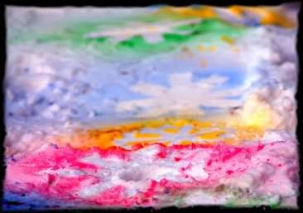
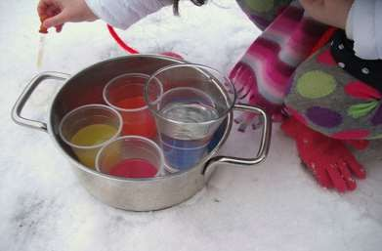
Разрисуем белый снег
🞇 Это занятие придется по душе вашему малышу. Да что там, дети будут в восторге от возможности сделать снег разноцветным! Для этого вам
понадобится пищевой краситель и несколько бутылочек (можно взять
пластмассовые 0,33л бутылочки из-под воды), также возьмите с собой пару
пластмассовых стаканчиков.
🞇 Возьмите несколько основных цветов, например, красный, желтый, синий, зеленый. В стаканчике вы сможете смешать пару цветов и получить
совершенно новый цвет, например, при смешении красного с желтым, мы
получим оранжевый цвет. Это увлекательная, развивающая игра для детей!
У вас есть возможность легко, играючи выучить и закрепить с ребёнком
понятия цветов и оттенков. Ну а эксперимент со смешением красок ребёнок
точно запомнит на всю жизнь. Такой цветной водичкой вы можете
разукрасить снежные фигуры. Или же на чистом, белом снегу можно рисовать цветной водичкой (удобно будет это делать, надев на бутылочку
«спортивную» крышку или используйте пипетку).

Slide 9
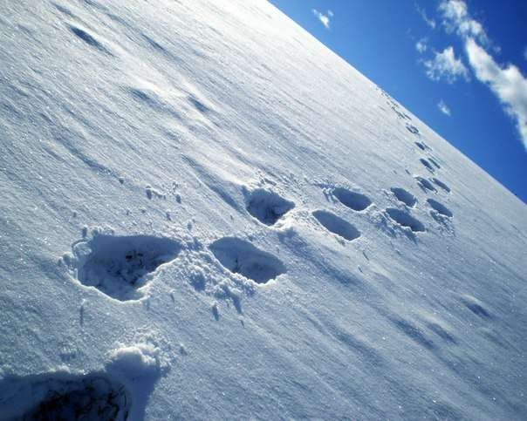
Игра в альпинистов
🞇 Предложите своему ребёнку поиграть в альпинистов. Перед
этим вы можете рассказать малышу о том, кто такие
альпинисты, и как они пробираются сквозь снега, ветра и бури. А в снежных местах альпинисты ходят друг за другом
«след в след». Вот и вы предложите ходить своим членам
семьи за вами след в след, потом вы можете вернуться и посмотреть получилось ли у вашего ребёнка пройти по
большим маминым/папиным следам и не нарушить правила.
🞇 Рассмотрите следы. Пусть ребёнок определит, где большие, а где маленькие следы.

Slide 10
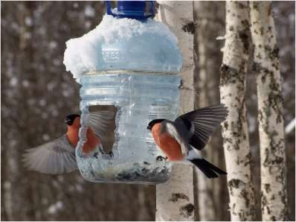
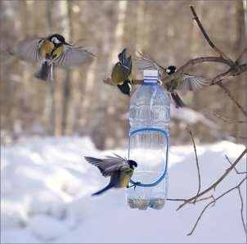
Зимующие птицы
🞇 Расскажите своим детям о зимующих птицах (сорока, снегирь, ворона и ворон, голубь, воробей, синичка, чиж, сова, дятел, глухарь). На прогулке обращайте внимание на птиц,
рассказывайте об их отличительных особенностях (обращайте
внимание на сходство и различие в строении птиц) и условиях жизни в зимнее время года. Здорово брать на прогулку хлеб, зерно или семечки и подкармливать птиц – ведь зимой
добывать себе пропитание им гораздо труднее. Вы даже можете соорудить кормушку и повесить на дереве во дворе или сквере. При том, что можно соорудить как деревянную
кормушку, так и совершенно простую — из пластмассовой
бутылки.

Slide 11
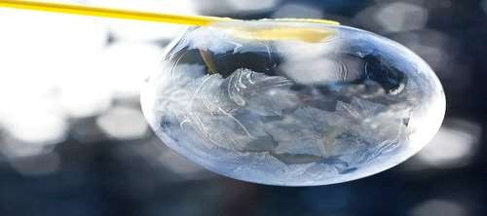
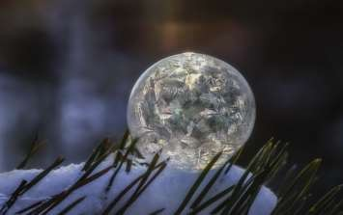
Снежные пузыри
🞇 В хорошую зимнюю погоду, а именно, когда на улице нет ветра, но
чудный морозный день, возьмите с собой на прогулку мыльные
пузыри. Когда вы выдуете мыльный пузырь, у вас будет возможность понаблюдать, как моментально на шаре начинают образовываться
мелкие ледяные узоры. Можно взять соломку и надув шарик
«положить» его на скамейку – затем наблюдать, что будет дальше. Этот удивительный опыт вы можете подкрепить рассказом, о том, почему летом идет дождь, а зимой снег. Как в облаках образуются
снежинки. И конечно, о том, что каждая снежинка уникальна (как и человек) и второй одинаковой снежинки не найти. Также на прогулку можете взять с собой лупу, ребёнок с удовольствием будет
рассматривать снежинки на варежке, куртке или скамейке.
🞇 Попросите малыша нарисовать на снегу пальчиком или палочкой свою
снежинку. Этот увлекательный процесс способствует развитию
воображения, пространственной ориентировки, мелкой моторики.

Slide 12


